Slide 1
Softverski modul za vrednovanje nastavnika
Aldin Kiselica
Emir Đenašević
Elma Kušundžija
Ilvana Branković
Zlatan Čilić
Napredni softver inžinjering

Slide 2

Motivacija
trenutno nije automatizovan proces
potreba za update-om CV-a nastavnika na fakultetu
potreba da se postavljene CV stavke odobravaju od strane studentske službe
omogućavanje jedinstvenog sistema vrednovanja stavki

Slide 3
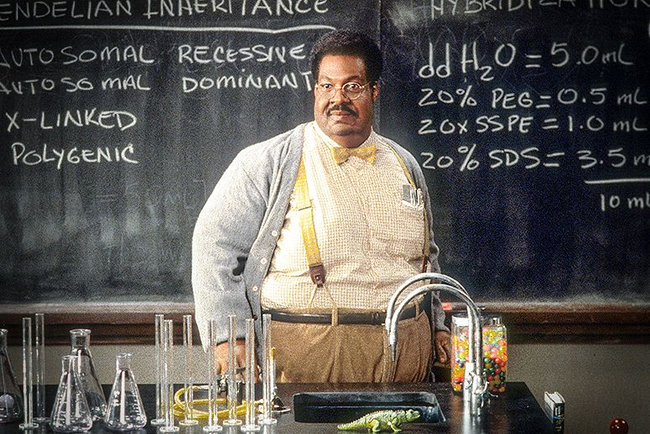
Zainteresirane strane
Elektrotehnički fakultet Sarajevo – studentska služba
- pojednostavljenje procesa evaluacije CV stavki
- smanjena papirologija
- sve na jednom mjestu
Veliki broj profesora
- pojednostavljen proces

Slide 4




Korištene tehnologije
GitHub
Flying Donut
Java 8
Spring boot 1.3.8
embedded Apache Tomcat 7
VueJs v2, jQuery, bootstrap

Slide 5
Metodologija
5 sprintova – po 2 sedmice
Scrum
  Product owner – Dino Alić
  Scrum master – Aldin Kiselica
  Team members – Elma Kušundžija, Ilvana Branković, Emir Đenašević, Zlatan Čilić
Scrum master se jedini bavio alatom za praćenje projekta (slabo iskustvo, konsultacija sa team memberima oko vremena i rasporeda zadatak)
Raspodjela zadataka, dodjeljivanje težine i vremena zadacima
Jedan zadatak jedna manja cjelina – lakše pratiti i uraditi

Slide 6
Funkcionalnosti modula
Vrste korisnika: admin, studentska služba i profesori
Izgled aplikacije prilagođen korisnicima
Admin mogućnosti:
  manipulaciju nad kategorijama cv stavki
  pregled poslanih zahtjeva za odobrenje cv stavki
  manipulaciju cv-stavki (odobravanje, odbijanje)
  pregled logova aplikacije

Slide 7
Funkcionalnosti modula
Profesor:
  upload cv stavke
  odabir kategorije za datu stavku
  slanje zahtjeva za odobravanje cv stavke
  pregled trenutnih cv stavki i njihovih stanja
Studentska služba:
  pregled poslanih zahtjeva na čekanju za cv stavke od svih profesora
  odobravanje ili odbijanje zahtjeva za cv stavke

Slide 8
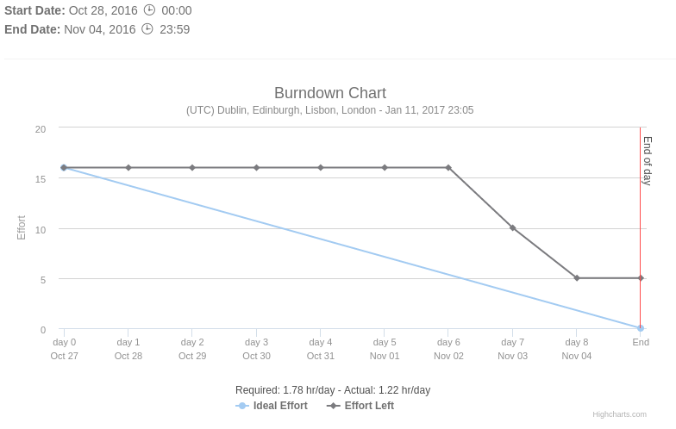
Sprint 1
Analiza i dizajn modela podataka koji će se koristiti u projektu
Postavljanje radnog okruženja i osposobljavanje baze

Slide 9
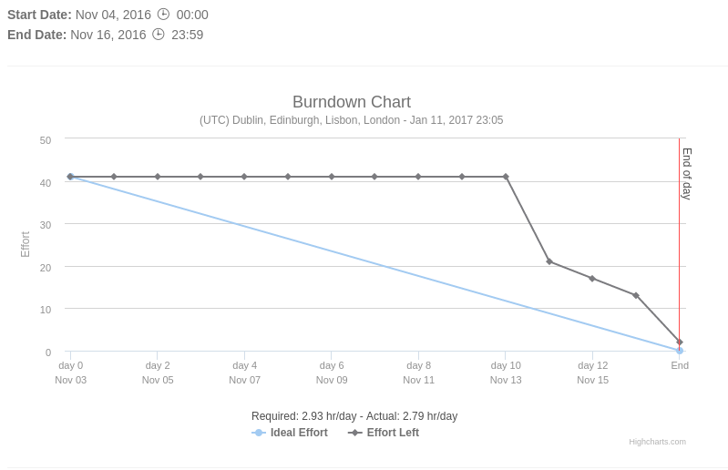
Sprint 2
Kreiranje modela, repozitorija i povezivanje sa bazom
Dizajniranje frontenda i interfejsa

Slide 10
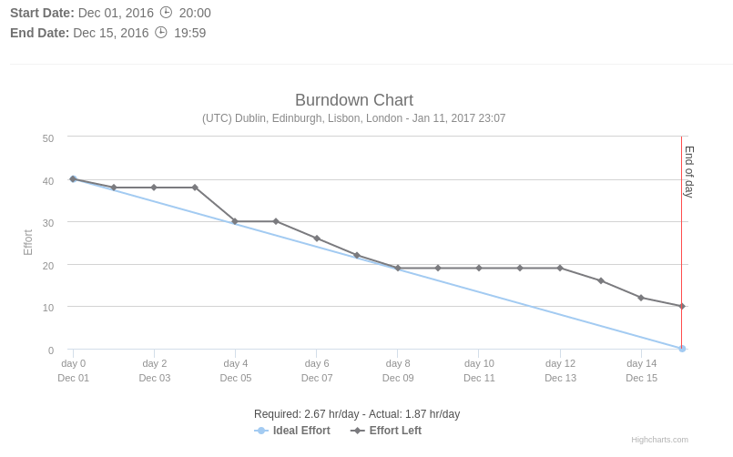
Sprint 3
Omogućavanje logiranja nad CRUD opracijama
Implementacija logike kategorija cv stavki
Omogućavanje prikaza podataka na frontendu
Error handling

Slide 11
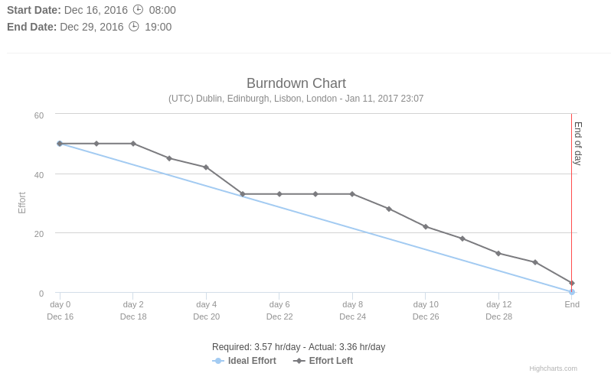
Sprint 4
Fontend-backend inegracija čitavog flow-a
Omogućavanje uploada file-a za cv-stavku
Omogućavanje pregleda cv-stavki i odobravanje ili odbijanja istih

Slide 12
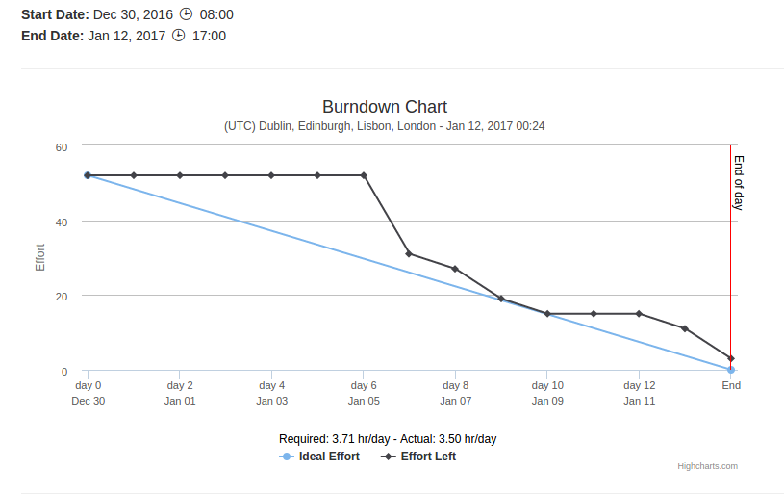
Sprint 5
Login i redirekcija
Omogućavanje prikaza sadržaja u zavisnosti od role
CSS - unifikacija

Slide 13

Problemi
Prvi sprint nerealna očekivanja za obim posla
Ne uzimanje u obzir vremena koje se utroši na učenje tehnologija, rješavanja problema sa bazom i okruženjem
Slab osjećaj za vremenski okvir posla po zadacim
Rijetko “sync-anje” između članova tima

Slide 14
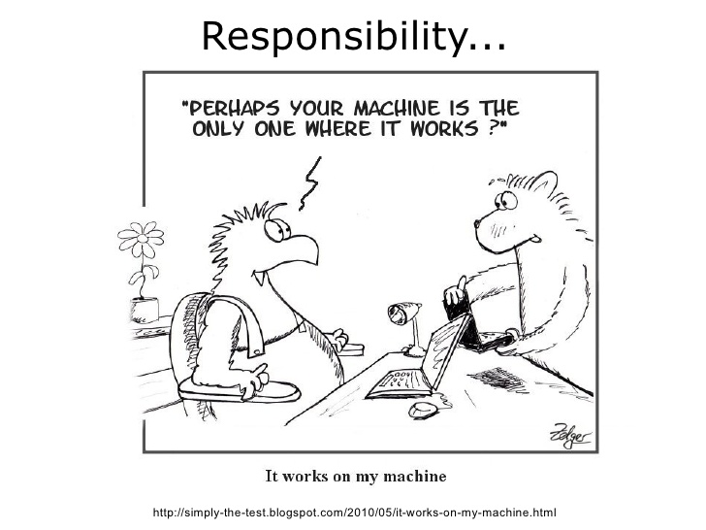
Problemi
Taskove obično radimo kasno naveče, zbog posla, zbog navike, slaba koncentracija i kvalitet
Raspodjela zadataka prije istraživanja materije, neko je bolji na frontendu, neko na backendu
Svi pokušavaju raditi sve

Slide 15
DEMO

Slide 16
Hvala na pažnji!

